Slide 1
Что имеем -не храним, потерявши - плачем

Slide 2
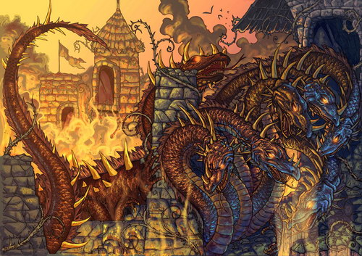
Шестиглавый дракон

Slide 3
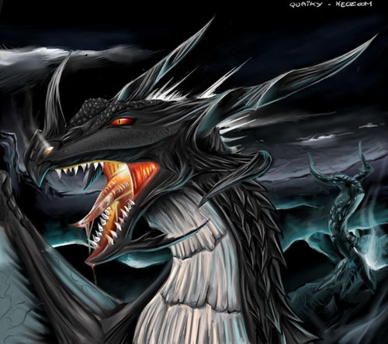
Первая голова –
токсикомания

Slide 4
Токсикомания- переводится с латыни как
«мания к яду».
Эти яды попадают в организм
при вдыхании ядовитых паров
и вызывают сильное отравление .

Slide 5
Вторая голова –
наркомания

Slide 6
Наркотики действуют своими ядами
сильно и быстро – буквально с первого раза
человек может стать наркоманом.
У наркомана три пути:
тюрьма, психбольница, смерть.

Slide 7
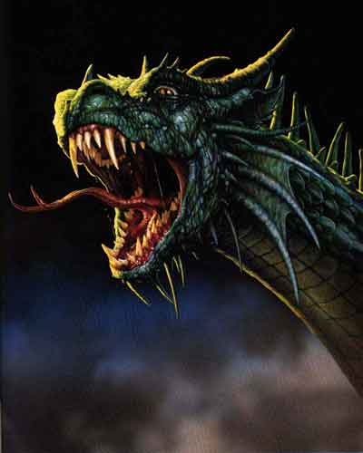
Третья голова –
алкоголизм

Slide 8
Алкоголь – яд, который нарушает работу
всех внутренних органов.
От алкоголизма страдает не только
сами пьяницы, но и близкие им люди.
2/3 совершаемых преступлений -
преступления на почве пьянства.

Slide 9
Четвертая голова
– курение

Slide 10
Курение – зависимость от никотина,
который по своей ядовитости равен
синильной кислоте – смертельному яду.
В табаке содержится 1200 ядовитых веществ,
курение вызывает 25 заболеваний.

Slide 11
Пятая голова –
игромания

Slide 12
Игромания начинается безобидно. Компьютерные игры, Интернет, игровые автоматы…А может закончиться разрушением психики, преступлением, самоубийством.

Slide 13
Шестая голова-
Сквернословие.

Slide 14
Сквернословие- вредная привычка,
опасная для здоровья.
Ученые провели эксперимент:
Возле семян растения арабидопсис
долгое время произносили матерные слова.
В результате почти все растения погибли,
а те, которые выжили, стали
генетическими уродами.
Ученые установили, что матерные слова
поражают ген человека, что приводит
к мутации у последующих поколений.

